Slide 1
Bittle X upgraden
Technology Driven Design (M2) · Groep 7

Slide 2
Team & rollen (1/2)
Project Manager: Wannes
  Procescoördinatie, planning, communicatie met de docenten
Simulatie/Test Manager: Joren
  Digital twins: concepten en animaties veilig testen
GitHub Manager: Jolan
  Zet GitHub op en coördineert de documentatie van de subteams
Robot (Bittle) Manager: Arno
  Zorgt voor de robot: uitlenen, controle, kalibratie, opslag, transport
Presentatie Manager: Ben
  Tussentijdse en finale presentaties

Slide 3
Team & rollen (2/2)
Hardware Manager: nog te bepalen
  Verantwoordelijk voor de taken van het HW-subteam
Elektronica Manager: nog te bepalen
  Verantwoordelijk voor de taken van het EL-subteam
UI/UX Manager: nog te bepalen
  Verantwoordelijk voor de taken van het UI/UX-subteam
Module Manager: nog te bepalen
  Uitlenen, bestellen en beheren van extra modules (sensoren/actuatoren)
Movie Manager: nog te bepalen
  Regie van het filmpje

Slide 4



Drie concepten
Kippenhok-waakhond
Museumgids
Waakhond voor thuis
Een robothond die 's nachts het kippenhok bewaakt en vossen wegjaagt.
Een robotgids die een rondleiding op maat van jouw voorkeuren plant.
Een robothond die het huis volgens een vaste route bewaakt en alarm slaat.
Onderdelen: € 50,13 + UA-onderdelen
Grootste risico: Ruw terrein.
Onderdelen: € 50,13 + UA-onderdelen
Grootste risico: Kennis cultuur.
Onderdelen: € 55,38 + UA-onderdelen
Grootste risico: Drempels, tapijt, routes en trappen.

Slide 5
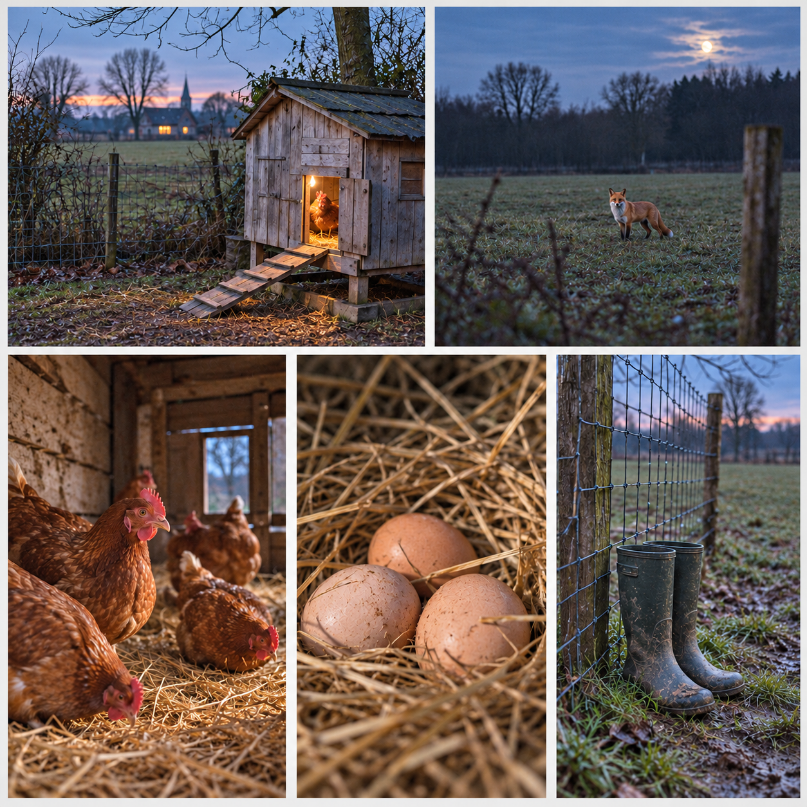
Kippenhok-waakhond: concept
Een robothond die 's nachts het kippenhok bewaakt en vossen wegjaagt.
KERN
Probleem: Vossen vallen 's nachts hokken aan. Een kippenhouder kan niet blijven waken.
Antwoord: Bittle loopt een vaste ronde, herkent vos, kip of mens en schakelt over op afschrikmodus.
Doelgroep: Kippenhouders en kleine boerderijen met vossen in de buurt.
OPTIES
Eieren in de nesten tellen
Kippen tellen bij het sluiten van het hok
De hokdeur laten sluiten
Het hok in kaart brengen tijdens de eerste ronde
Notes:
Verhaal: Valavond: de kippen zijn binnen en Bittle verlaat zijn dock voor een patrouilleronde. Om 02.10 u ziet de camera een vos aan de omheining: leds flitsen, een alarm klinkt en Bittle neemt een dreigende houding aan. De houder krijgt een snapshot en Bittle keert terug naar het dock.

Slide 6
Kippenhok: team Hardware
Team Hardware: Wannes, Arno
TAKEN
Robuuster loopalgoritme voor oneffen grond
Aangepaste voeten voor grip op gras
Houders voor camera, speaker en leds
Dockingstation met laadcontacten
ONZE ONDERZOEKSVRAGEN
Welk voetmateriaal grijpt op nat gras?
…
GROOTSTE UITDAGING
Ruw terrein en weer. Bittle X in een vochtig hok overleeft.
EERSTE TEST
Korte, begeleide wandeling op stro of zand, plus een proefhok in simulatie.

Slide 7
Kippenhok: team Elektronica
Team Elektronica: Ben, Ward
TAKEN
ESP32-S3-camera (eigen 5 V) via I2C/UART aan de BiBoard
Herkenning op de camera: vos, kip, mens; IR-verlichting 's nachts
ToF-afstandssensor langs de omheining (XSHUT voor adressen)
Laadstation: Qi-ontvanger en -zender, magneetkabel
Alarmgeluid (buzzer of cameraspeaker) en leds
ONZE ONDERZOEKSVRAGEN
Werkt de IR-verlichting van de camera 's nachts buiten?
Hoe lang kan Bittle patrouilleren op één lading?
GROOTSTE UITDAGING
Betrouwbare herkenning 's nachts en de koppeling van de aparte camera met de BiBoard.
EERSTE TEST
Herkenning testen op opgenomen beelden van een hok.

Slide 8
Kippenhok: team UI/UX
Team UI/UX: Joren, Jolan
TAKEN
Dashboard: livebeeld, meldingen, patrouillezones
Afschrikmodus en gevoeligheid instellen
Melding bij een gedetecteerde vos
Handmatig ingrijpen en noodstop
Onderzoek naar de noden van kippenhouders (fora, artikels)
ONZE ONDERZOEKSVRAGEN
Waarvoor willen kippenhouders gewekt worden?
Hoe reageren kippen op een bewegende robot?
GROOTSTE UITDAGING
Welke prikkels (licht, geluid, beweging) schrikken vossen echt af?
EERSTE TEST
Literatuur over vossen afschrikken; klikbaar prototype van het dashboard.

Slide 9
Kippenhok: plan van aanpak
Fysieke vormgeving / gedrag
Interface / bediening
Materiaal
3D-geprinte grijpvoeten
Patrouilleroute met dreigingsniveaus
Afschrikgedrag: flitslicht, alarmgeluid, dreigende houding
Webdashboard met livebeeld
Pushmeldingen per detectie
Gevoeligheid en zones instellen
ESP32-S3-camera
VL53L0X ToF-sensor
Magneetkabel USB-C
Qi-oplaadset
Piëzo-buzzer
3D-printen / lasersnijden
Geschat budget onderdelen: € 50,13 + UA-onderdelen (excl. 3D-printen en lasersnijden)

Slide 10
Kippenhok: materiaal en budget
Onderdeel | Doel | Geschatte prijs | Link
DFRobot ESP32-S3 AI-cameramodule (DFR1154) | Beeldherkenning, IR-gevoelig, met micro en speaker. Eigen 5 V, I2C/UART naar BiBoard | € 20,70 | Link
GERUI VL53L0X ToF-afstandssensor (6 stuks) | Afstand tot 2 m (I2C). Pak van 6; XSHUT nodig voor eigen adressen | € 12 | nog toe te voegen
Kuulaa USB-C magneetkabel, 3A | Dockcontact: magnetische laadverbinding (5 V / 3 A) | € 8 | nog toe te voegen
Qi-oplaadset 5 V / 1 A: ontvanger + zender (Kiwi Electronics) | Ontvanger op de robot, zender in het dock (2–10 mm, losse printjes) | € 9,43 | Link
Piëzoschijf of buzzer | Alarm- of afschrikgeluid (de camerakit heeft ook een speaker) | UA* | nog toe te voegen
Totaal (schatting) |  | € 50,13 + UA-onderdelen
* UA = beschikbaar via de Universiteit Antwerpen. Prijzen met een link: onderzocht op 25 okt 2026, incl. btw. Andere prijzen: schatting van het team.

Slide 11
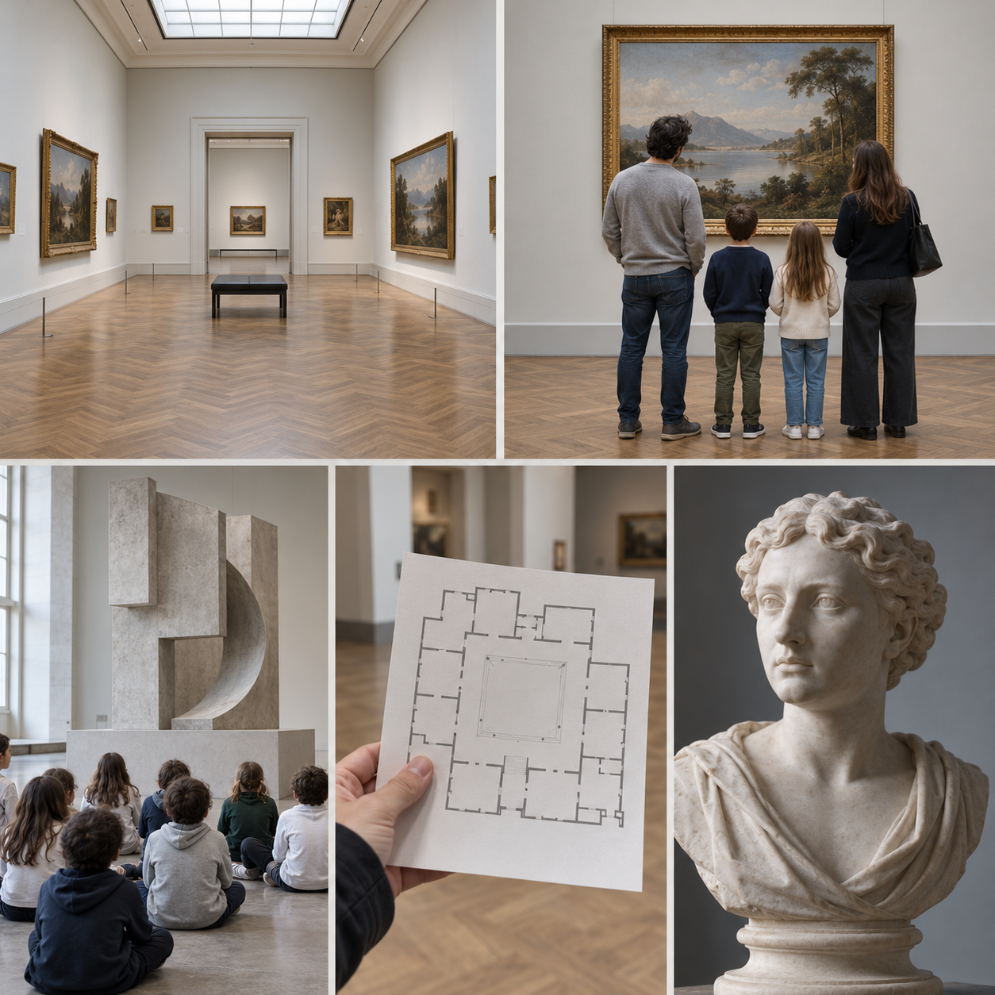
Museumgids: concept
Een robotgids die een rondleiding op maat van jouw voorkeuren plant.
IN HET KORT
Probleem: Bezoekers volgen één vaste route of een statische audiogids.
Antwoord: De bezoeker kiest thema, duur en taal. Bittle berekent een route en vertelt bij elk kunstwerk een verhaal.
Doelgroep: Musea en tentoonstellingen; gezinnen en scholen.
OPTIES DIE WE ONDERZOEKEN
Kindermodus met quiz of speurtocht
Rondleidingen in meerdere talen
Korte, middellange en lange routes
Statistieken voor het museum
Notes:
Verhaal: Een gezin komt binnen en kiest in de app een thema, 45 minuten en Nederlands. Bittle stapt naar het eerste kunstwerk, draait ernaartoe en vertelt het verhaal. Daarna leidt hij verder, ontwijkt bezoekers en keert aan het einde terug naar het dock.

Slide 12
Museumgids: team Hardware
Team Hardware: Wannes, Arno
TAKEN
Rustige, stabiele gang op een vlakke vloer
Houder voor de camera
Houder voor een luidere speaker
Dockingstation voor automatisch laden
Uitstraling die bezoekers aanspreekt
ONZE ONDERZOEKSVRAGEN
Hoe stabiel is de gang op gepolijste vloeren?
Waar kan de speaker zitten zonder de poten te hinderen?
GROOTSTE UITDAGING
Een wandelende robot drijft af, dus de positie is niet exact.
EERSTE TEST
Een afgeplakte route 10 keer lopen en de afwijking meten.

Slide 13
Museumgids: team Elektronica
Team Elektronica: Ben, Ward
TAKEN
Camera met herkenning van markers en bezoekers
ToF-sensor om bezoekers en muren te ontwijken
Positie schatten met IMU en markers
Speaker met een verhaal per kunstwerk
Draadloos laden: Qi-ontvanger en -zender, magneetkabel
ONZE ONDERZOEKSVRAGEN
Op welke afstand en hoek worden markers herkend?
Hoe luid moet de speaker zijn in een stille zaal?
GROOTSTE UITDAGING
Nauwkeurig navigeren met markers en IMU.
EERSTE TEST
Bereik en hoek van de markerherkenning meten met de ESP32-S3-camera.

Slide 14
Museumgids: team UI/UX
Team UI/UX: Joren, Jolan
TAKEN
Voorkeurenapp: thema, duur, taal
Route berekenen uit de voorkeuren
Verloop: kiezen, route, begeleiden, terug naar het dock
Inhoud: een verhaal per kunstwerk
Feedback van medestudenten op het prototype
ONZE ONDERZOEKSVRAGEN
Hoe willen bezoekers door een robot aangesproken worden?
Welke opties tellen het meest (thema, duur, taal, toegankelijkheid)?
GROOTSTE UITDAGING
Hoe zetten we voorkeuren om in een goede route?
EERSTE TEST
Papieren prototype van de app, getest met medestudenten.

Slide 15
Museumgids: plan van aanpak
Fysieke vormgeving / gedrag
Interface / bediening
Materiaal
Rustige gang en gebaren die naar kunstwerken wijzen
Stopt, kijkt en spreekt bij elk kunstwerk
Keert na de rondleiding terug naar het dock
Voorkeurenapp in 4 stappen
Routeoverzicht en voortgang
Taal en duur instellen
ESP32-S3-camera
VL53L0X ToF-sensor
Magneetkabel USB-C
Qi-oplaadset
Degelijke speaker
3D-printen / lasersnijden
Geschat budget onderdelen: € 50,13 + UA-onderdelen (excl. 3D-printen en lasersnijden)

Slide 16
Museumgids: materiaal en budget
Onderdeel | Doel | Geschatte prijs | Link
DFRobot ESP32-S3 AI-cameramodule (DFR1154) | Beeldherkenning, IR-gevoelig, met micro en speaker. Eigen 5 V, I2C/UART naar BiBoard | € 20,70 | Link
GERUI VL53L0X ToF-afstandssensor (6 stuks) | Afstand tot 2 m (I2C). Pak van 6; XSHUT nodig voor eigen adressen | € 12 | nog toe te voegen
Kuulaa USB-C magneetkabel, 3A | Dockcontact: magnetische laadverbinding (5 V / 3 A) | € 8 | nog toe te voegen
Qi-oplaadset 5 V / 1 A: ontvanger + zender (Kiwi Electronics) | Ontvanger op de robot, zender in het dock (2–10 mm, losse printjes) | € 9,43 | Link
Degelijke kleine speaker | Audioverhaal per kunstwerk (camerakit heeft een kleine speaker) | UA* | nog toe te voegen
Totaal (schatting) |  | € 50,13 + UA-onderdelen
* UA = beschikbaar via de Universiteit Antwerpen. Prijzen met een link: onderzocht op 25 okt 2026, incl. btw. Andere prijzen: schatting van het team.

Slide 17
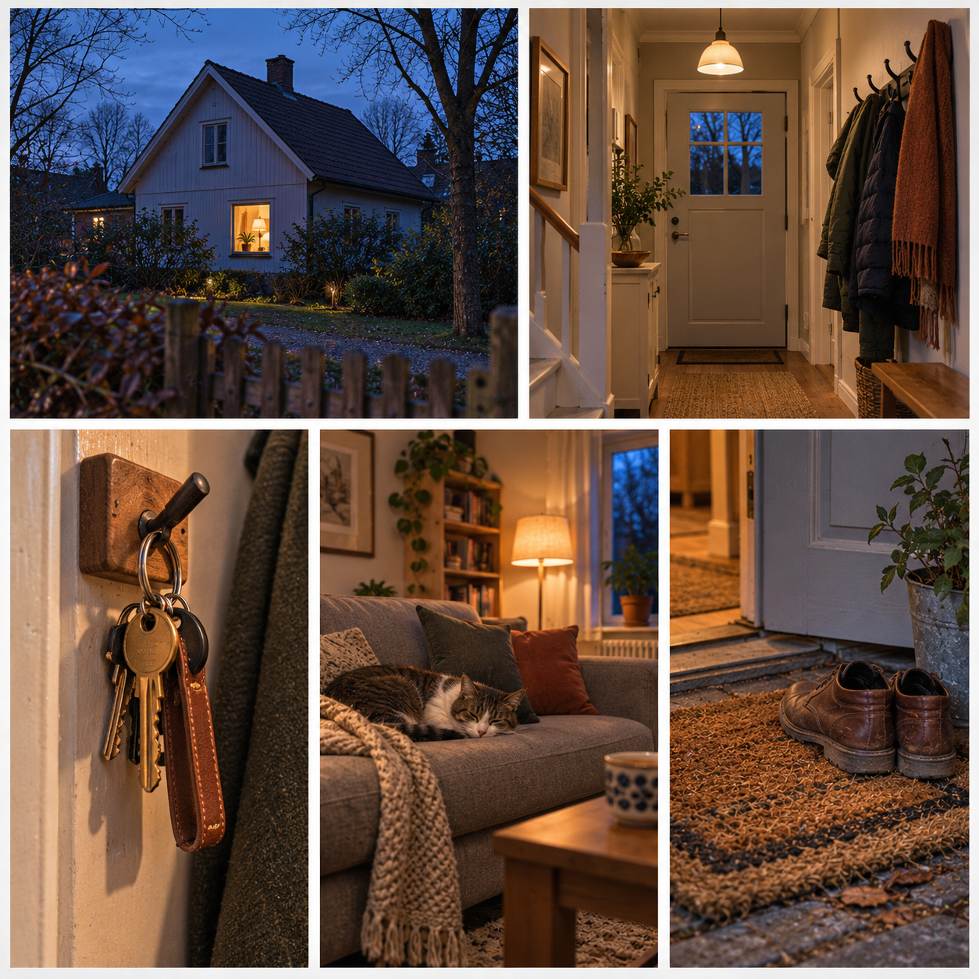
Waakhond voor thuis: concept
Een robothond die het huis volgens een vaste route bewaakt en alarm slaat.
IN HET KORT
Probleem: Mensen willen weten wat er thuis gebeurt als ze weg zijn of slapen.
Antwoord: Bittle volgt een vaste route per kamer, herkent mensen en open deuren en slaat alarm.
Doelgroep: Gezinnen en alleenwonenden, ook tijdens reizen.
OPTIES DIE WE ONDERZOEKEN
Deuren en ramen controleren tijdens elke ronde
Huisdierfilter tegen valse alarmen
Schema: 's nachts patrouilleren, overdag rusten
Escalatie: eerst een melding, dan de sirene
Notes:
Verhaal: Een bewoner vertrekt voor het weekend en zet de wegmodus aan. Bittle patrouilleert door hal, living en keuken. In de hal ziet de camera een open deur en meet de radar beweging: er gaat een melding met snapshot naar de gsm.

Slide 18
Waakhond thuis: team Hardware
Team Hardware: Wannes, Arno
TAKEN
Compacte sensorhouder voor camera en radar
Motoriek over drempels, tapijt en gladde vloeren
Dockingstation en alarmbehuizing
Trappen onderzoeken: klimmen of vermijden?
ONZE ONDERZOEKSVRAGEN
Welke drempelhoogte haalt Bittle?
Kan Bittle na een val op tapijt weer opstaan?
GROOTSTE UITDAGING
Drempels, tapijt, routes en trappen.
EERSTE TEST
Bittle over een drempel en een tapijt laten lopen en de fouten noteren.

Slide 19
Waakhond thuis: team Elektronica
Team Elektronica: Ben, Ward
TAKEN
Camera die mensen en open deuren herkent
mmWave-radar (LD2410C, UART) voor beweging achter dunne wanden
Alarm: sirene (buzzer) en led
Draadloos laden: Qi-ontvanger en -zender, magneetkabel
ToF-sensor om obstakels te ontwijken
ONZE ONDERZOEKSVRAGEN
Hoe ver ziet de radar door gipsplaat en welke zones vermijden de buurkamer?
Hoe vermijden we valse alarmen door huisdieren?
GROOTSTE UITDAGING
De radar ziet beweging achter dunne wanden maar geeft geen beeld. Het bereik door wanden is enkel van de leverancier gekend.
EERSTE TEST
Een mmWave-module testen achter een gipsplaat.

Slide 20
Waakhond thuis: team UI/UX
Team UI/UX: Joren, Jolan
TAKEN
Route per kamer instellen
Modus thuis/weg
Alarmmelding met snapshot
Privacy: lokale verwerking, duidelijke indicatoren
Handmatige besturing en stop
ONZE ONDERZOEKSVRAGEN
Welke privacywaarborgen hebben bewoners nodig?
Welke alarmen zijn nodig, met welke gevolgen?
GROOTSTE UITDAGING
Privacy en vertrouwen: mensen moeten de controle houden.
EERSTE TEST
Deskresearch naar privacyregels; klikbaar prototype getest met medestudenten.

Slide 21
Waakhond thuis: plan van aanpak
Fysieke vormgeving / gedrag
Interface / bediening
Materiaal
Compacte sensorkop op de rug
Vaste patrouilleroute met stops per kamer
Alarmgedrag: sirene, led, houding
Routeeditor per kamer
Schakelaar thuis/weg
Alarmmeldingen met snapshot
ESP32-S3-camera
VL53L0X ToF-sensor
Magneetkabel USB-C
Qi-oplaadset
Piëzo-buzzer
mmWave-radar
3D-printen / lasersnijden
Geschat budget onderdelen: € 55,38 + UA-onderdelen (excl. 3D-printen en lasersnijden)

Slide 22
Waakhond thuis: materiaal en budget
Onderdeel | Doel | Geschatte prijs | Link
DFRobot ESP32-S3 AI-cameramodule (DFR1154) | Beeldherkenning, IR-gevoelig, met micro en speaker. Eigen 5 V, I2C/UART naar BiBoard | € 20,70 | Link
GERUI VL53L0X ToF-afstandssensor (6 stuks) | Afstand tot 2 m (I2C). Pak van 6; XSHUT nodig voor eigen adressen | € 12 | nog toe te voegen
Kuulaa USB-C magneetkabel, 3A | Dockcontact: magnetische laadverbinding (5 V / 3 A) | € 8 | nog toe te voegen
Qi-oplaadset 5 V / 1 A: ontvanger + zender (Kiwi Electronics) | Ontvanger op de robot, zender in het dock (2–10 mm, losse printjes) | € 9,43 | Link
Piëzoschijf of buzzer | Alarm- of afschrikgeluid (de camerakit heeft ook een speaker) | UA* | nog toe te voegen
Hi-Link HLK-LD2410C 24 GHz-radarmodule | Beweging achter dunne wanden, geen beeld. 0,75–6 m, UART | € 5,25 | Link
Totaal (schatting) |  | € 55,38 + UA-onderdelen
* UA = beschikbaar via de Universiteit Antwerpen. Prijzen met een link: onderzocht op 25 okt 2026, incl. btw. Andere prijzen: schatting van het team.

Slide 23
Open punten en volgende stappen
Beslissen
Toetsen
Voorbereiden
Eén concept kiezen (criteria: innovatie, verkoopbaarheid, haalbaarheid)
Radarmodel en dockingsysteem kiezen (open)
Waterbestendigheid toetsen aan de veiligheidsregels voor de robot
IR-bereik van de camera en bereik van de radar door wanden testen
Onderdelen bestellen na de conceptkeuze
Digital twin opzetten voor de gekozen route

